Slide 1
2019年年报解读
国际化和平台化战略加速落地，引领大消费行业创新技术发展

Slide 2
坚持平台化与国际化两大长远发展方向不变
基本完成全球化研发、销售和服务网络的建设，中国大陆地区以外的国家和地区营业收入达4.2亿，较上年实现69.11%的快速增长，成果初显
公司SAAS业务实现2019年度可重复订阅费（ARR）2.62亿元，同比增长41.5%，报告期末客户门店数达7.7万家
新一代云平台POS系统获得超过十家知名酒店集团认可,持续拓展上线
新一代云架构企业级酒店信息系统取得实质性进展并开始正式上线
预订平台有效产量948万间夜，较上年增长38.8%，保持良好提升态势
支付业务流量继续保持快速增长态势，公司客户与支付宝和微信直连的支付业务2019年1-12月交易总金额超过1600亿元人民币，与去年同期流量相比增长约45%
报告看点

Slide 3
Part 1 |
占据中国大消费行业技术服务领域主导地位

Slide 4
核心数据
36.62亿
3.68亿
109.06亿
86.14亿
5.28亿
营业收入达36.62亿，同比增长18.24%
归母净利润达3.68亿，同比下降20.60%
总资产达109.06亿，
同比增长6.63%
净资产达86.14亿，
同比增长3.67%
经营活动现金流净额：5.28亿，
同比增长5.75%

Slide 5
中国大消费行业信息技术服务引领者
13,000＋
200,000＋
600,000＋
中国酒店用户数
餐饮用户数
零售用户数
60%
60%-70%
10000+
50000亿
自主酒店软件在国内五星级酒店市场占有率
（至少使用一种石基自主酒店软件）
中国零售业信息系统领导者，占规模化零售行业客群
中高端、连锁餐饮客户数量
全部客户年度营业额
Notes:
Key Points总结

Slide 6
Part 2 |
国际化、平台化发展加速，有效支撑业务增长

Slide 7
01 | 进一步践行国际化战略，面向全球市场提供本地服务与支持
继续在加拿大、越南、韩国、丹麦等地新设立子公司
目前已在超过20个核心城市开设了办公室并开展业务
境外雇员超过1000名

Slide 8
02 | 酒店信息系统业务稳健增长，国际化业务优势凸显，SAAS业务增长加速
11.04亿
124个
126个
1645家
41.5%
酒店信息管理系统业务收入达11.04亿，同比增长4.01%
完成新建传统国际高星级酒店信息系统项目
新签技术支持与服务用户
签订技术支持与服务合同的用户数
SAAS业务可重复订阅费（ARR）同比增长

Slide 9
杭州西软
广州万迅
石基昆仑
以云化和移动化赋能行业数字化发展
前后台综合一体化解决方案，加速云化进程
持续开拓海外市场，推出企业级数据平台解决方案
新增用户：638家
用户总数：8123家
新增用户：173家
用户总数：4187家
新增用户：96家
用户总数：1383家

Slide 10
03 | 餐饮信息系统业务发展迅速，新一代云POS产品获得10+知名酒店集团认可上线
Infrasys Cloud
发展迅速，并已获得10+知名酒店集团认可
正品贵德
在连锁餐饮及供应链应用领域继续保持行业优势地位
累计上线客户数：1455家
已成功成为洲际、凯悦、半岛、九龙仓、千禧、泛太平洋、万达、长隆、红树林、澳门四大赌场酒店集团、香港文华东方等超过十个知名酒店集团的采购标准,并在这些集团中不断拓展上线
新增用户：605家
用户总数：超过11000家

Slide 11
04 | 零售信息系统业务：拥抱新零售，进一步夯实基于云的零售信息系统的领导地位
零售信息管理系统业务收入达6.64亿，同比增长5.20%
北京富基
长益科技
思迅软件
始终保持中国零售和消费品解决方案市场占有率领先地位
为流通行业提供从供应端到销售端的全方位一体化解决方案
深化O2O，业务实现持续增长
新增客户门店数：440家
有效客户总门店数：29488家
集团客户总数：690家
传统软件业务新增用户数：78400家
新增客户门店数：128家
门店总数：5891家

Slide 12
05 | 分销与数据业务：全球化助力业务增速发展
宝库在线
SAAS级差旅管理解决方案，助力酒店企业端获客
全年处理订单：112.16万张
酒店订单同比增长：106%
石基畅联
全球化拓展有力加速业务增长，客户遍及亚洲、欧洲、北美洲和大洋洲
有效直连产量：948万＋间夜
同比增长：38.8%
2019年完成项目数：140＋个，40%为跨国项目
直连酒店数：24000家

Slide 13
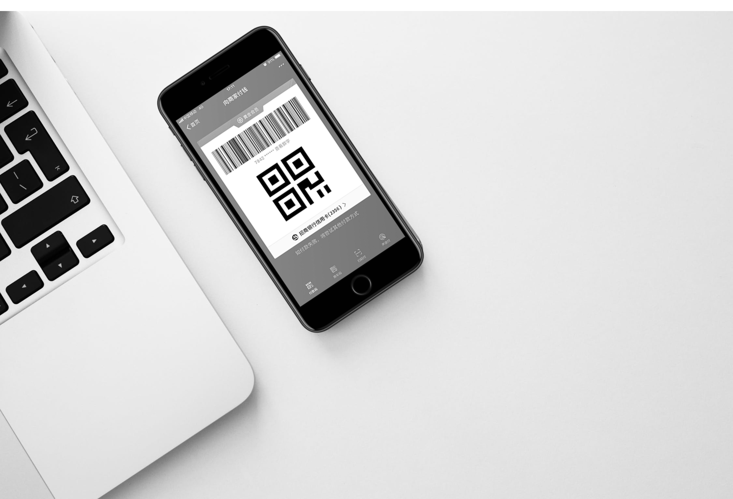
06 | 支付业务：酒店、餐饮、百货零售、旅游景区全场景覆盖，广泛应用
公司客户与支付宝和微信直连的支付业务2019年1-12月交易总金额：超过1600亿元人民币，同比增长约45%。
南京银石：用户数稳定增加，支付平台业务发展迅速
2685个
2891个
软件服务类客户总数
平台服务客户总数

Slide 14
07 | 旅游休闲信息系统业务：在大型主题公园和集团化大型旅游目的地项目市场居领先地位
银科环企: 形成“四个平台+三个中心”为主要架构的旅游目的地信息化整体解决方案
累计客户数量：390个

Slide 15
08 | 自主智能商用设备业务：控股国内最大商业硬件生产商海信智能商用，面向大消费行业提供软硬件结合的一体化解决方案
海信智能商用
为企业客户提供综合信息化解决方案，连续多年位居国内POS机品牌市场占有率第一
31,000家
370,000家
6,000家
210,000家
商业硬件类客户新增门店
商业硬件类客户门店总数
商业软件类客户新增门店
商业软件类客户门店总数

Slide 16
致臻技术，成就所托
www.shijigroup.com

